Slide 1
ZELENE STAZE DUNAVA I DRAVE KK.06.1.2.02.0010 STVARANJE PRETPOSTAVKI ZA RAZVOJ TEMELJEN NA PRIRODNOJ BAŠTINI PODRUČJA
04.12.2018.

Slide 2
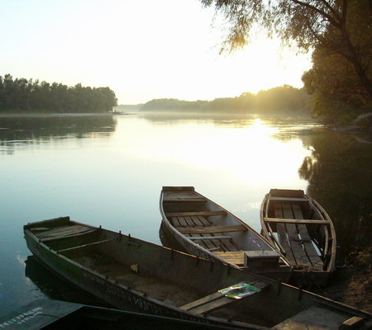
Projekt se financira iz poziva PROMICANJE ODRŽIVOG RAZVOJA PRIRODNE BAŠTINE, u okviru Operativnog programa KONKURENTNOST I KOHEZIJA 2014.-2020. Ukupno prihvatljivi troškovi projekta: 13.163.900,53 kuna Bespovratna sredstva: 11.114.350,28 kuna Projekt traje: 20.07.2018. – 23.12.2019. Općina Erdut potpisala je Ugovor za ovaj projekt s Ministarstvom regionalnog razvoja i fondova Europske unije kao upravljačkim tijelom i Središnjom agencijom za financiranje i ugovaranje programa i projekata Europske unije kao posredničkim tijelom druge razine.

Slide 3
Područje provedbe projekta višestruko je zaštićeno u sklopu ekološke mreže Natura 2000, Regionalnog parka Mura-Drava i Zaštićenog krajobraza Erdut

Slide 4
Cilj projekta je povećanje privlačnosti i obrazovnog kapaciteta uz uspostavu boljeg upravljanja posjetiteljima na području Zelenih staza Dunava i Drave, te razvijanje javne svijesti o važnosti očuvanja bioraznolikosti kroz promociju zaštićenog krajobraza Erdut, Regionalnog parka Mura-Drava i ekološke mreže Natura 2000.

Slide 5
VODEĆI PARTNER: OPĆINA ERDUT
PARTNERI NA PROJEKTU:
GRAD BELIŠĆE
JAVNA USTANOVA AGENCIJA ZA UPRAVLJANJE ZAŠTIĆENIM PRIRODNIM VRIJEDNOSTIMA OSJEČKO-BARANJSKE ŽUPANIJE
JAVNA USTANOVA ŽUPANIJSKA RAZVOJNA AGENCIJA OSJEČKO-BARANJSKE ŽUPANIJE
TURISTIČKA ZAJEDNICA OPĆINE ERDUT
TURISTIČKA ZAJEDNICA GRADA BELIŠĆA
KAJAK KANU KLUB ALJMAŠ

Slide 6
AKTIVNOSTI NA PROJEKTU
Priprema projektno-tehničke dokumentacije
Izrada studije izvodivosti sa analizom troškova i koristi
Izrada akcijskog plana upravljanja posjetiteljima
Izrada projektno-tehničke dokumentacije za uređenje pristupne ceste u Erdutu
Izrada projektno-tehničke dokumentacije za Centar za posjetitelje s hostelom i poučnu stazu u Belišću

Slide 7
AKTIVNOSTI NA PROJEKTU
Posjetiteljska infrastruktura i sadržaji
Uvođenje sustava i opreme za evidenciju i praćenje posjetitelja
Uvođenje mjera za praćenje ciljnih vrsta i staništa
Izgradnja i uređenje ekološko-edukacijskih staza PORIĆ I BISTRINCI
Izgradnja Centra za posjetitelje s hostelom u Belišću
Uređenje odmorišta Drava i veslališta Matija Ljubek

Slide 8
AKTIVNOSTI NA PROJEKTU
Pristupačnost i komunalni sadržaji
Uređenje pristupnog puta i parkirališta na odmorištu Drava
Edukacija i interpretacija
Natura istraživački kamp
Natura foto safari-nagradni natječaj
Edukativne radionice Natura staze Dunava i Drave
Obilježavanje Međunarodnog dana bioraznolikosti
Obilježavanje Međunarodnog dana Dunava
TID REGATA
Biatlon Belišće-Aljmaš-Erdut
Edukacije za turističke i rafting vodiče, edukacije za promatrače ptica
Zeleni itinerer-nova prilika u turističkoj ponudi područja

Slide 9
AKTIVNOSTI NA PROJEKTU
Promocija i vidljivost
Početna konferencija
Završna konferencija
Izrada marketing plana
Izrada vizualnog identiteta Zelenih staza Dunava i Drave
Izrada web i facebook stranice
Gostovanje predstavnika touroperatora i novinara
TV spot, radio emisije, oglasi u turističkim glasilima
Promocije na turističkim sajmovima
Virtualna realnost 3D šetnja stazom
Promotivni materijali

Slide 10
Projektom se stvaraju pretpostavke za razvoj specifičnih vidova turizma u Osječko-baranjskoj županiji, općini Erdut i gradu Belišću, te razvoj aktivnog turizma kroz izgradnju pješačkih staza i drugih rekreativnih sadržaja koji omogućuju bavljenje grupnim i individualnim aktivnostima na otvorenom kao što su biciklizam, pješačenje, vožnja kajakom, kanuom, promatranje ptica, sportski ribolov i jahanje…
Najznačajniji indikatori projekta:
-Očekuje se povećanje posjetitelja na destinacijama
-Izgrađena pješačka infrastruktura s odmorištima, promatračnicama za ptice i drugom komunalnom infrastrukturom
-Izgrađen hostel s prezentacijskom dvoranom
-Brojne edukacijske aktivnosti i sadržaji

Slide 11
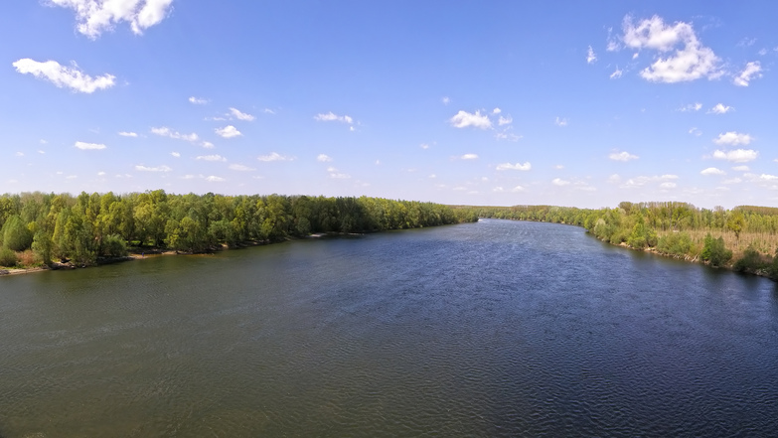
Uređenjem ekološko-edukacijske staze Porić duge 12 km povezat će se dva važna turistička odredišta u općini Erdut, Aljmaš i Erdut obalom Dunava, te će se korištenjem prirodnih i kulturnih resursa stvoriti pretpostavke za razvoj specifičnih vidova turizma, u prvom redu održivog turizma što u stvari jest ono što čini turističko područje posebnim.
Uređenjem ekološko-edukacijske staze Bistrinci duge 2,5 km povezat će se ¸novotvoreni Centar za posjetitelje s hostelom, te kajak kanu klub Belišće sa važnim turističkim sadržajem na odmorištu Drava u Bistrincima.

Slide 12
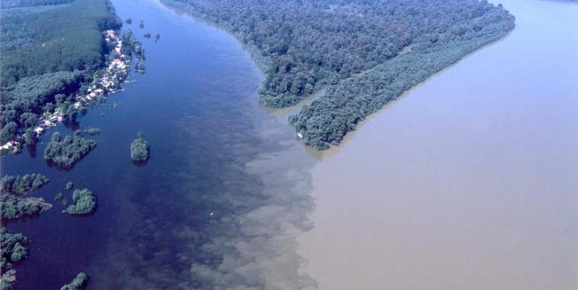
Ove dvije ekološko-edukacijske staze povezat će se Dunavom i Dravom, te predstavljaju integraciju odredišta prirodne baštine, temeljene na razvoju turizma kao značajne gospodarske djelatnosti na projektnom području uz povezivanje svih relevantnih dionika lokalnog gospodarstva i održivog razvoja.

Slide 13
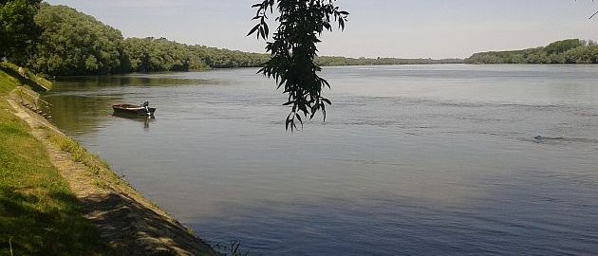
Povezivanjem ekološko-edukacijske staze Porić i Bistrinci povezuju se i dva važna turistička odredišta Osječko-baranjske županije - Erdut i Belišće i dvije velike rijeke Dunav i Drava

Slide 14
ZELENE STAZE DUNAVA I DRAVE
Općina Erdut
Milan Franić, projekt menadžer
Tel.: 099 497 7047
E-mail: opcinaer@inet.hr

